Slide 2
উপস্থাপনায়
মোহাম্মদ নজরুল ইসলাম
সহকারী অধ্যাপক
সমাজকর্ম বিভাগ
সৈয়দ বজলুল হক কলেজ
বাইশারী, বরিশাল

Slide 3
পাঠ পরিচিতি
সমাজকর্ম দ্বিতীয় পত্র
একাদশ-দ্বাদশ শ্রেণি
প্রথম অধ্যায়
বাংলাদেশে মৌলিক মানবিক চাহিদা
Basic Human Needs in Bangladesh

Slide 4
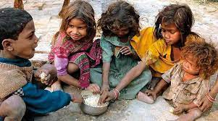
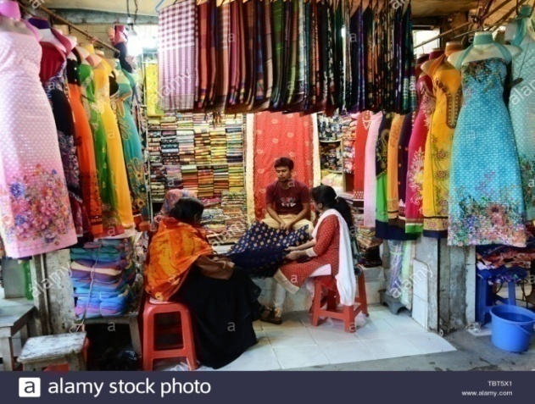
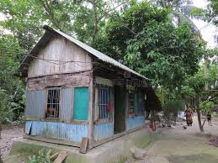
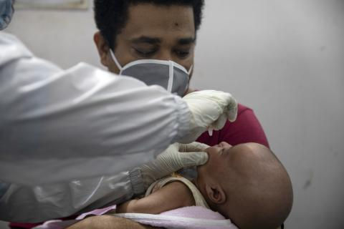
পূর্ব জ্ঞান যাচাই
কিছু ছবি লক্ষ করি

Slide 5
পাঠ ঘোষণা
মৌল মানবিক চাহিদার ধারণা এবং
মৌল মানবিক চাহিদার বিবরণ ও গুরুত্ব
Concept of Basic Human Needs and
Imporatance of Basic Human Needs

Slide 6
শিখনফল
পাঠ শেষে শিক্ষার্থীরা----
১। মৌল মানবিক চাহিদার ধারণা ব্যখ্যা করতে পারবে
২। মৌল মানবিক চাহিদার বৈশিষ্ট্যগুলো বলতে পারবে
৩। মৌল মানবিক চাহিদাগুলো বর্ণনা করতে পারবে

Slide 7
মৌল মানবিক চাহিদার ধারণা
মৌলিক চাহিদাঃ
মানুষের বেঁচে থাকার জন্য, দৈহিক বৃদ্ধি ও বিকাশের জন্য যেসব
চাহিদা পূরণ করা অপরিহার্য তাকে মৌলিক চাহিদা বলে।
যেমনঃ খাদ্য ও ঘুম ইত্যাদি।
মানবিক চাহিদাঃ
সুস্থ ও স্বাভাবিক মানুষ হিসেবে সমাজবদ্ধ জীবনযাপনের জন্য যে সকল চাহিদা পূরণ একান্ত অপরিহার্য, সেগুলোকে মানবিক চাহিদা বলে। যেমনঃ বস্ত্র, বাসস্থান ও শিক্ষা ইত্যাদি।
সুতরাং, মানুষের বেঁচে থাকা, বৃদ্ধি, বিকাশ এবং সামাজিক মর্যাদা ও অস্তিত্ব রক্ষার জন্য অপরিহার্য চাহিদার সমষ্টি বা সমন্বিত রূপই হলো মৌলিক মানবিক চাহিদা।

Slide 8
মৌল মানবিক চাহিদার বৈশিষ্ট্য
অপরিহার্য ও আবশ্যকীয়
স্বভাবজাত প্রবৃত্তি ও প্রকৃতি
সর্বজনীন ও চিরন্তন
অপ্রতিরোধ্য
মানবীয় চাহিদা অনন্য
সাংবিধানিকভাবে পূরণের বাধ্যবাধকতা

Slide 9
মৌল মানবিক চাহিদার ধরণ/প্রকারভেদ
মানুষের প্রয়োজনের উপর ভিত্তি করে চাহিদাকে দু’ভাগে ভাগ করা
হয়েছে।যথা-----
১। মৌল চাহিদা-খাদ্য, বস্ত্র, ঘুম, বাসস্থান, যৌন প্রবৃত্তি ইত্যাদি
২। মানবিক চাহিদা– শিক্ষা, স্বাস্থ্য, চিত্তবিনোদন, স্নেহ, ভালবাসা ইত্যাদি
বাংলাদেশের সংবিধানে দ্বিতীয় ভাগের ১৫ (ক, গ, ঘ) ধারা অনুযায়ী
অন্ন, বস্ত্র, আশ্রয়, শিক্ষা, স্বাস্থ্য, চিত্তবিনোদন ও সামাজিক নিরাপত্তা এই
৭টি চাহিদাকে মৌল মানবিক চাহিদা হিসাবে দেখানো হয়েছে।

Slide 10
সমাজবিজ্ঞানী Charlotte Towle’র মত
মার্কিন সমাজবিজ্ঞানী Charlotte Towle
তাঁর “Common Human Needs” গ্রন্থে মানুষের
৬ টি অপরিহার্য মৌলিক মানবিক চাহিদা হিসাবে উল্লেখ করেছেন-----
১। খাদ্য
২। বস্ত্র
৩। বাসস্থান
৪। শিক্ষা
৫। স্বাস্থ্য
৬। চিত্তবিনোদন
অদ্য পর্যন্ত এই ছয়টি চাহিদাকে সর্বাধিক গুরুত্ব দিয়ে আলোচনা করা হয়।

Slide 11
খাদ্য

Slide 12
বস্ত্র

Slide 13
বাসস্থান/আশ্রয়

Slide 14
শিক্ষা

Slide 15
স্বাস্থ্য

Slide 16
চিত্তবিনোদন

Slide 17
সারসংক্ষেপ
মৌল মানবিক চাহিদাপূরণ মানুষের অস্তিত্ব রক্ষা, দৈহিক ও
সামাজিক বিকাশের জন্য অপরিহার্য । একারণে কোন রাষ্ট্রের
সর্বপ্রথম দায়িত্ব হলো মানুষের মৌল মানবিক চাহিদা পূরনের
ব্যবস্থা করা্।এগুলো ঘাটতি হলে সামাজিক বিশৃঙ্খলা দেখা দেয় ও
নানা রকম অপরাধ সংঘটিত হয়।সামাজিক মানুষ অথবা
একজন সুনাগরিক হিসেবে আমাদের অন্যতম কর্তব্য রাষ্ট্রের
পাশাপাশি সাধ্যানুযায়ী ভুমিকা পালন করা্।

Slide 18
মুল্যায়ন
একক কাজ
১।সাধারনত কয়টি চাহিদাকে মৌল মানবিক চাহিদা
হিসাবে বিবেচনা করা হয় ?
২। বাংলাদেশের সংবিধানে কয়টি মৌল মানবিক
চাহিদার কথা বলা হয়েছে?
৩। মৌল মানবিক চাহিদা পূরন না হলে মানুষ তা
কীভাবে পূরণের চেষ্টা করে ?

Slide 19
দলীয় কাজ
মৌল মানবিক চাহিদা পূরন না হলে কী কী অপরাধ সংঘটিত হতে
পারে বলে তুমি মনে কর ?
৫জনে একটি গ্রূপ করে সংক্ষিপ্ত পয়েন্ট আকারে উত্তরগুলো খাতায়
লিখ।প্রত্যেক সদস্য খাতায় একটি করে পয়েন্ট লিখবে। দলনেতা
সবগুলো পয়েন্ট সমন্বয় করে নিজ খাতায় লিখে পড়ে শোনাবে।

Slide 20
বাড়ির কাজ
মৌল মানবিক চাহিদা ধারণাটি ব্যখ্যা কর । মৌল
মানবিক চাহিদা পূরণে একজন সমাজকর্মি কী কী ভূমিকা
পালন করতে পারে বলে তুমি মনে কর।আলোচনা কর।

